Slide 1
Les troubles Dys en entreprise
Comprendre et agir pour l’inclusivité

Slide 2

Sommaire
Définition des troubles cognitifs
Les principaux troubles cognitifs
Les Dys dans une entreprise
Les dispositions mis en place dans en entreprise

Slide 3

Les troubles cognitifs
Un trouble dys- est un dysfonctionnement qui survient a un endroit dans une zone du cerveau. Cette handicap peut être plus au moins sévère en fonction des individus.
Notes:
REMARQUE : Pour modifier une image de cette diapositive, sélectionnez-la, puis supprimez-la. Cliquez ensuite sur l’icône Insérer une image dans l’espace réservé pour y insérer votre image.

Slide 4
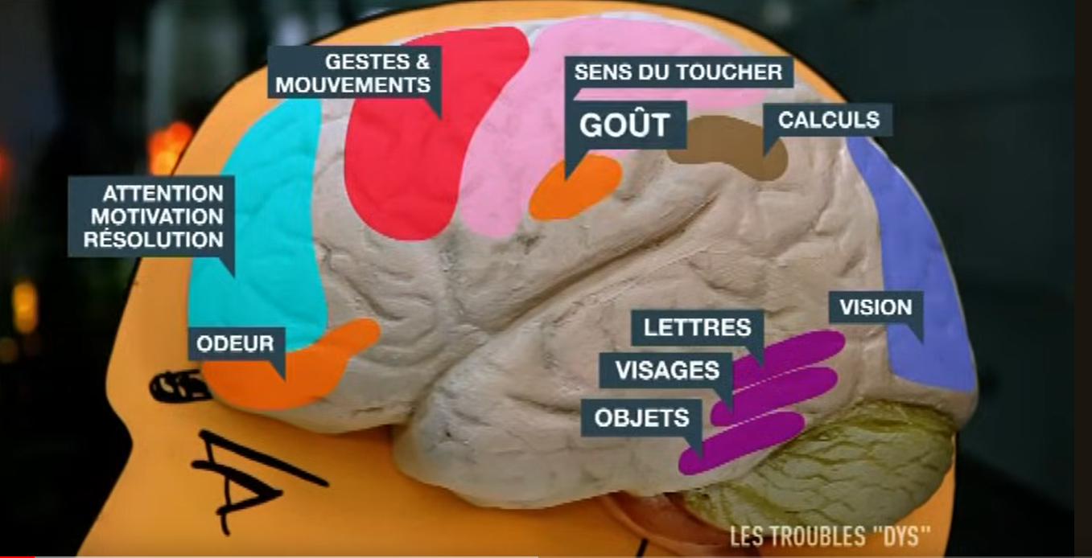
Présentation des zones touchées par ces troubles invisibles

Slide 5
Dyspraxie
Difficultés dans la coordination des mouvements
Compétences visuo-spatial fragiles
Difficultés d’organisation et de séquençage

Slide 6
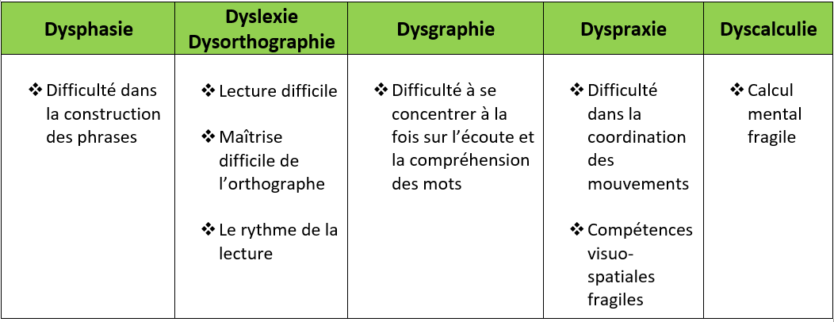
Présentation des différents Dys

Slide 7

Un peu d’histoire
7 millions de Français seraient concernés par ces troubles
Les juniors ont bénéficié d’un plan d’action gouvernemental mise en place en 2001 pour dépister, diagnostiquer et prendre en charge les troubles dés le plus jeune âges

Slide 8

Les troubles Dys dans la vie active
Aménagements possibles :
Outils numérique
Tiers-temps

Slide 9


Stratégie d’adaptation et de soutient
Les aménagements jouent un rôle essentiel dans l'inclusion des personnes DYS en entreprise.
Ces aménagements peuvent inclure :
Polices adaptées
Utilisation des couleurs pour le côté visuelle
Outils technologiques
Prendre des pauses

Slide 10

Sensibiliser et éduquer dans les entreprises
La première étape :
Sensibiliser les entreprises
Comprendre les défis spécifiques auxquels sont confrontées ces personnes
Des sessions de formation et des ateliers sur les troubles DYS peuvent contribuer à éliminer les stéréotypes et les malentendus, tout en favorisant un environnement respectueux et compréhensif.

Slide 11

L'inclusivité des personnes DYS en entreprise ne se limite pas à la simple mise en place d'aménagements, mais englobe une culture d'acceptation, de compréhension et d'appréciation de la diversité.
Les atouts d'un dys

Slide 12
Conclusion
En sensibilisant et en éduquant les entreprises, celles-ci peuvent créer des opportunités et enrichir leur personnel. Investir dans l'inclusion des personnes DYS est non seulement un acte de bienveillance, mais aussi un levier de réussite. Une communication ouverte et transparente est essentielle pour promouvoir un environnement de travail inclusif pour tous.

Slide 13
La différence d'autrui, est un don offert à l'humanité. Sans cela, l'univers serait un environnement morose, parsemé de visages identiques et chaotiques.
Joëlle Laurencin

